Slide 1
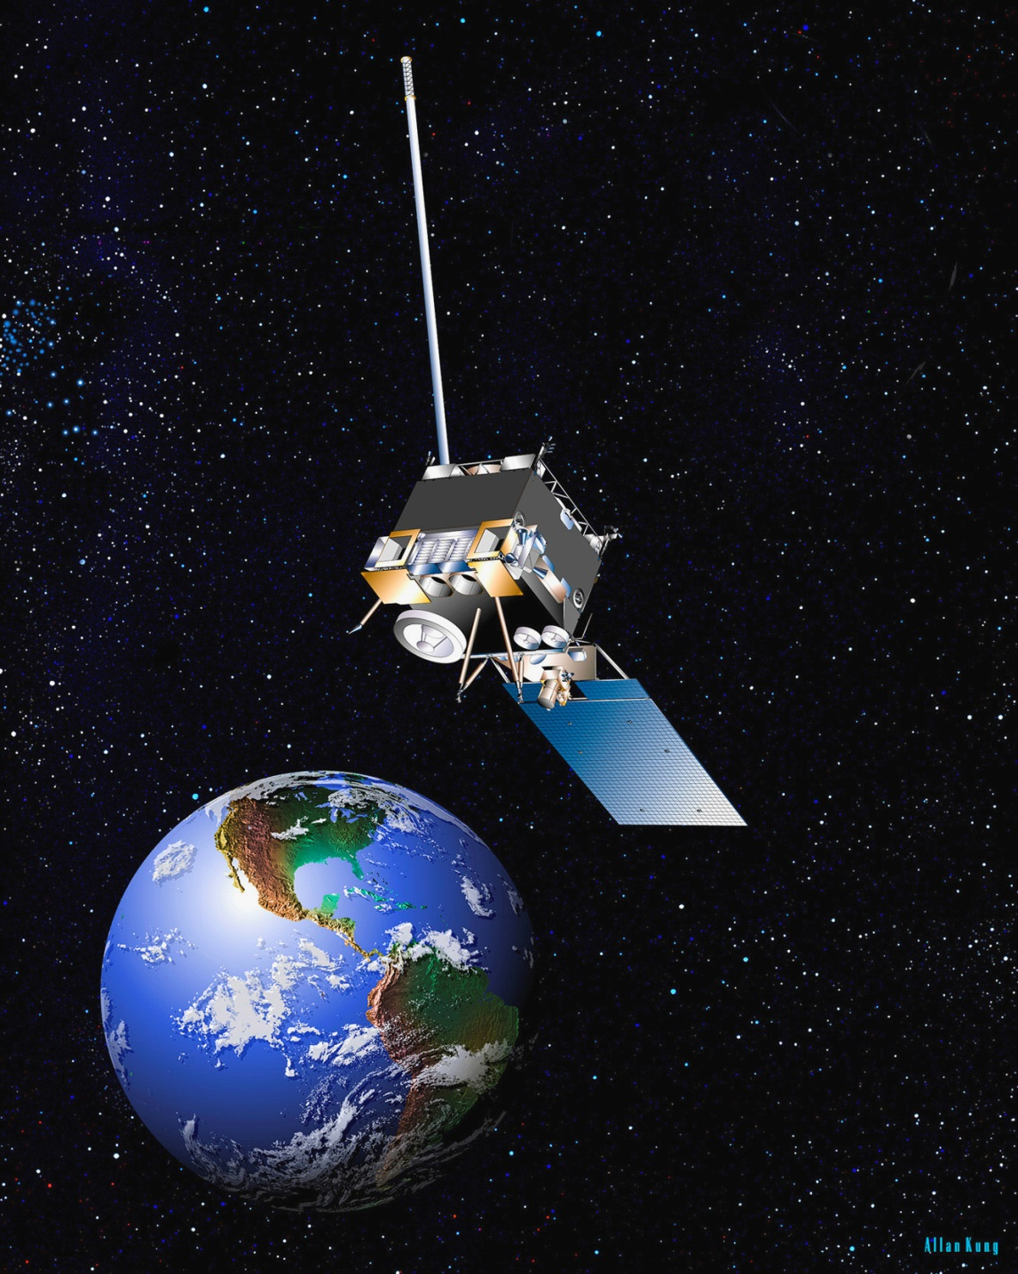
Satelitné technológie a služby
ak. rok 2018/19
garant predmetu: prof.Ing. Stanislav Marchevský, CSc.
Ing. Ľudmila Maceková, PhD.
Vysokoškolská 4 – 119A, 602 4108, ludmila.macekova@tuke.sk,
materiály: bude na ftp_KEMT
foto: http://www.noaanews.noaa.gov/stories2007/images/goes-n.jpg

Slide 2
Základné prvky satelitnej komunikácie
Satellite
Uplink
Downlink
Earth Station
Earth Station
Tx
Source Information
Output Information
Rx

Slide 3
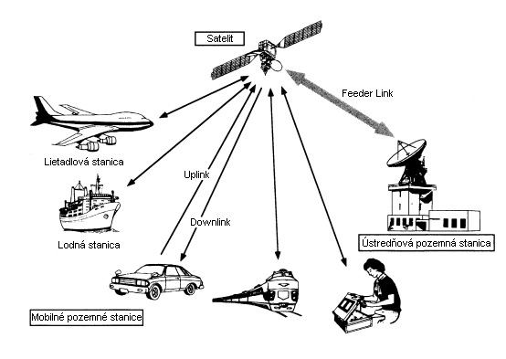
Kozmicκý segment (satelit):
- pohonný sytém
- riadenie a telemetria
- transponder
Základné časti satelitného komunikačného systému
Pozemný segment (pozem.stanica)
vysielač
prijímač
+ Prenosové systémy (kódovanie,modulácie,zabezpečenie,...)

Slide 4
Kozmický segment – fázy existencie [1]
Vypustenie satelitu
fáza premiestnenia na orbitu
Rozmiestnenie
Činnosť
  TT&C - Tracking Telemetry and Command Station:
  Zriaďuje riadiacu a monitorovaciu linku so satelitom. Sleduje chyby orbity a umožňuje plánovanie korekcie. Chyby sú spôsobené nepravidlnosťami zemskej gravitácie z dôvodu jej nesférického tvaru a tiež vplyvom Slnka a Mesiaca.
  SSC - Satellite Control Center:
    OCC - Operations Control Center
    SCF - Satellite Control Facility
  Poskytuje monitorovanie linkového signálu pre obsluhu linky a monitorovanie interfencie
fáza vyradenia (ukončenia činnosti)

Slide 5
História
viď iná literatúra (napr. prezentácie v angličtine [1], DP Pillara-Satelity-diplomovka.pdf a pod.)
vznik myšlienky satelit. komunikácií a konceptu geostac. konštelácie 3 satelitov, smerových sat. antén a rádiovej, resp. opt. komunikácie oboma smermi, príp. distribúcie služieb → Arthur C. Clarke – článok: „Extra – Terrestrial Relays“ (r. 1945)
1964- vznik INTELSAT-u – medzinár. organizácia, GEO satelity postupne až pre 80 000 telef.kanálov, prenos dát, TV, telemedicínu, tele-education, interaktívne video a multimédiá
r. 1962 – AT&T (USA) – vypustili prvú komunikačnú družicu TELSTAR
Výhody sat. kom.: ...
Nevýhody: ...

Slide 6
Pojmy – signál v základnom pásme
... v preloženom pásme
- uplink
- downlink
- feederlink – komunikačná linka medzi ústredňovou pozemnou stanicou a satelitom
- transpondér (Transmitter + Responder) – automatické zariadenie, ktoré prijíma, zosilňuje a znovu vysiela signál (na inej frekvencii) – pre tieto funkcie má na palube elektronické vybavenie...
- transpondér – druhý význam tohto slova: satelitný kanál; predtým s 1 video- alebo audiosignálom, dnes s viacerými digitálnymi kanálmi

Slide 7
Transparentné družice (staré) – spracovanie signálu sa prevádza na Zemi
Moderné sat. systémy:
- rýchly prenos dát s protokolmi IP a SAT ATM
- možnosť dynamického využitia spektra (Bandwidth on Demand)
- štatistický multiplex
- palubné spracovanie signálu (Onboard Processing Satellites),
- satelity s vlastnými prepínačmi (prepínače buniek ATM a smerovanie paketov k adresovaným účastníkom siete pomocou oddelených anténových zväzkov (Spot Beams)
- hybridné siete – prenos možný cez ľubovoľné médium (satelit, terestriálne, bezdrôtovo....), čo je možné len s jednotným protokolom (TCP/IP, ATM)

Slide 8
Charakteristiky satelitného dátového prenosu
útlm signálu v dôsledku veľkej vzdialenosti
latencia (latency – časové oneskorenie medzi 1. vyslaným a posledným prijatým bitom paketu, správy a pod.) - tiež v dôsledku vzdialenosti
pomerne úzke frekvenčné pásmo alokované pre tento typ prenosu
šum – výrazne ovplyvňuje utlmený signál → nutnosť aplikácie techník opravy chýb (error correction):
FEC – Forward Error Corection
ARR – Automatic Repeat Request (metódy SW – Stop and Wait, GBN – Go-back-N, SR – Selective-repeat )

Slide 9
SLUŽBY UMOŽNENÉ VYUŽITÍM SATELITOV
- a pásma pre nich: definované RR (Radio Regulations) a ITU (Intern. Telecomm. Union)
medzikontinent. telefonovanie a tv prenosy, ...
rádiové a TV vysielanie pre domácnosti kdekoľvek na svete (broadcast ... - šírenie)
mobilná komunikácia pre účastníkov na mori, vo vzduchu, v odľahlých oblastiach, s použitím malých prenosných až vreckových prístrojov; GSM, UMTS, ...
prístup k Internetu a jeho službám (TCP/IP): VSAT (Very Small Aperture Terminals) – pevné sat. siete určené pre prepojenie pobočiek multinár. spoločností, pre poskytnutie multimediálnych komunikačných širokopásmových služieb aj úzkopásmových služieb
rádiové určovanie pozície a rádionavigácia: GPS (Global Positioning System, USA), Galileo (EU), ), Glonass (ruský), Beidou Navig. Syst. (čínsky...)
meteorológia
štandardné frekvenčné a časové signály
amatérske služby
intersatelitné služby

Slide 10
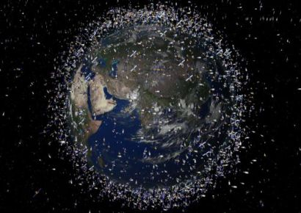
foto: http://img1.ct24.cz/multimedia/images/7/679/middle/67871.jpg
Klasifikácia satelitných sietí

Slide 11
takže:
Klasifikácia sat. komunikácií z pohľadu služieb:
rádiové komunikácie
rádiová navigácia (letecká, námorná, pozemná) – RNSS
determinácia (RDSS)
vysielanie rozhlasu a TV (BSS)
meteorológia
štandardné frekvenčné a časové signály
medzisatelitné služby
rádioamatérske služby

Slide 12
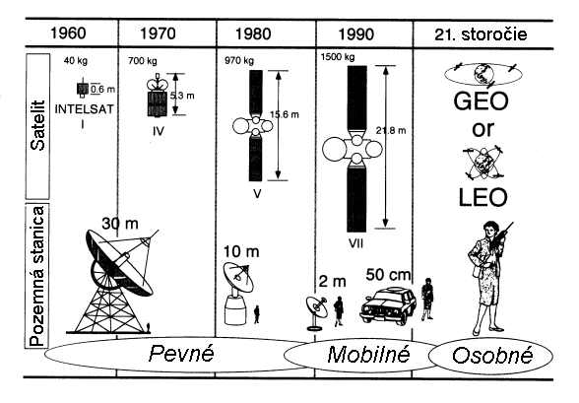
Klasifikácia z hľadiska historického:
Generácie satelitných komunikačných systémov
približne sa táto klasifikácia prekrýva s delením: na sat. siete pre pevný príjem – napr. INTELSAT, mobilný (prenosný) - napr.- INMARSAT, a osobný príjem
zdroj: S.Marchevský: Sat. komunikácie – U-lern

Slide 13
Napr. technológia VSAT - Very Small Aperture Terminal
Špecifikácie:
-– terminály s parabol. anténami malých rozmerov, t.j. Φ < 3 m (najčastejšie 75 – 120 cm) (apertúra = priemet plochy reflektora antény)
– pevné satelitné siete – prepojenie pobočiek medzinárodných spoločností, a pre poskytnutie multimediálnych komunikačných služieb (úzkopásmové aj širokopásmové dáta - Internet, VoIP a video);
- Topológia mesh (vzájomné poprepájanie malých vzdialených staníc) alebo star
- satelity s geostacionárnou orbitou
delenie sat. sietí podľa topológie: mesh (mreža, sieť)
star (hviezda)

Slide 14
Klasifikácia podľa výšky orbitálnej dráhy
- s tým súvisia aj ďalšie charakteristiky ...
LEO (Low Earth Orbit): Argos, Orbcomm, Iridium, Teledesic, Globalstar, Skybridge
MEO (Medium Earth Orbit) : Odyssey, GPS, Glonass, Galileo – navigácia, Telstar - komunkácia
GEO (Geostationary Earth Orbit) : Thuraya, Inmarsat (námorná komunikácia), cca 36000km nad rovníkom
HEO (Highly Eliptical Orbit) : Sirius Satellite Radio – nad S.Amerikou, Molnyia – nad pólmi
Obr. Príklad tvarov a rozmerov rôznych typov obežných dráh

Slide 15
Základné parametre satelitných systémov podľa typu orbity
Parameter | LEO | MEO | GEO | HEO
výška [km] | 500 – 3000 | 10 000 – 14 000 | 35 786 | 500 - 50 000
perióda [hours] | 1 - 3 | 6 – 8 | 23.93 | 3 – 24
oneskorenie [ms] | 6 – 30 | 70 – 120 | 240 – 280 | 50 – 320
viditeľnosť | niekoľko min. | niekoľko min. | 24 h. | 2 – 12 h.
kvalita signálu | dobrá | stredne dobrá | slabá | slabá (kolísajúca)
riadenie satelitu | zložité | stredne zložité | jednoduché | zložité
náklady na vynesenie satelitu | nízke | vysoké | vysoké | vysoké
oblasť pokrytia | veľká | stredne veľká | malá | veľká
nutný hand-off
veľa satelitov kvôli súvislému pokrytiu
nutnosť sledovať satelit (steerable antenna-riadená) alebo všesmerová prijímacia ant. na Zemi

Slide 16
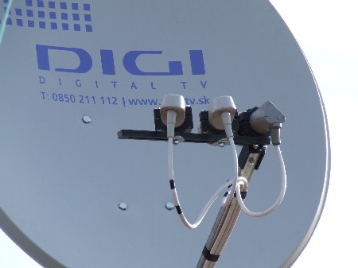
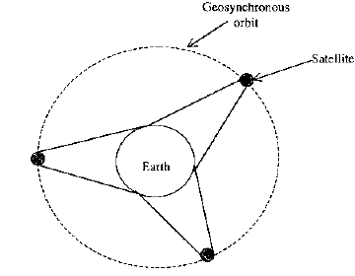
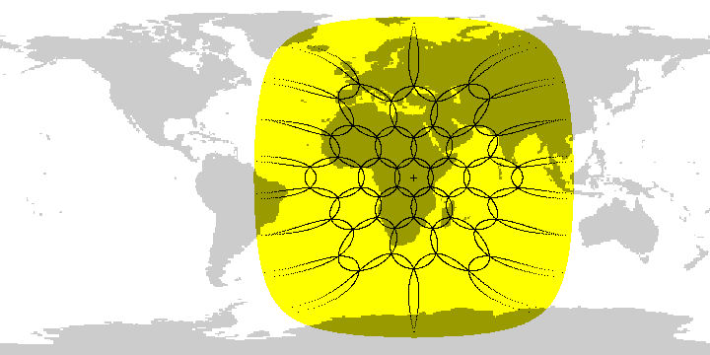
Obr. Príklad tvorby tvarovaného vyžarovacieho diagramu (footprint) antény (viac žiaričov, jeden reflektor/“tanier“)
Obr. Stopa (ožiarená plocha) z 1 GEO-satelitu (3 GEO satelity pokryjú po obvode celú Zem)

Slide 17
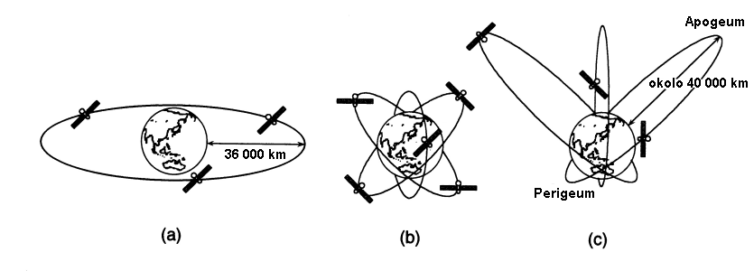
GEO
LEO
HEO
- eliptická dráha
Tab. príklady jednotlivých systémov
 | GEO | LEO | HEO
Systém | Inmarsat | Irídium | Molniya
Typ orbity Počet orbit. rovín Výška Apogee Perigee Perióda | Kruh 1 36 000 km 24 hodín | Kruh 6 780 km 1 hod. 40 minút | Elipsa 4 40 000 km 500 km 12 hodín
Hmotnosť satelitu Počet Min. elevačný uhol Doba viditeľnosti | okolo 1 500 kg 3 5 stupňov 24 hodín | okolo 700 kg 66 (11/ orbit) 8 stupňov 10 minút | okolo 1 000 kg 12 (3/orbit) 80 stupňov 8 hodín
perigeum
apogeum
Konštelácia: skupina podobných satelitov, spolupracujúcich v rámci 1 systému s cieľom pokryť čo najväčšie územie

Slide 18

Príklad HEO:
- pohľad na Zem z HEO satelitu Molnyia (apogeum eliptickej dráhy je nad severnou pologuľou) [1]

Slide 19
Pokrytie vs. výška:
porovnanie pokrytia zemského povrchu jednotlivými typmi satelitných systémov
GEO 36,000 km
MEO 5,000 – 15,000 km
LEO 500 -1000 km

Slide 20
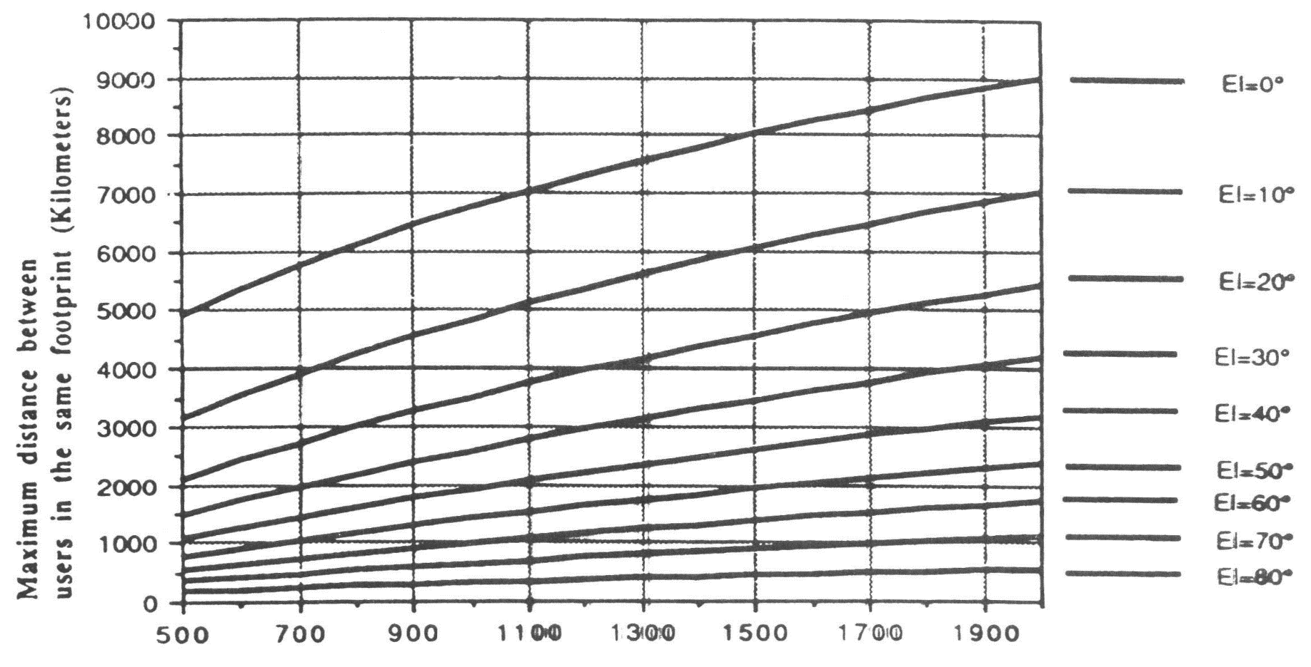
Pokrytie vs. výška
Max.vzdialenosť medzi účastníkmi v rámci jednej oblasti pokrytia
výška satelitu [km] [1]

Slide 21
Pokrytie a oneskorenie
- pokrytie 1 satelitom a viacerými satelitmi - zóny pokrytia, prekrytie, pásy pokrytia – pri obehu LEO-sat.
- minimálne oneskorenie - doba 2 „preskokov“
Obr. Závislosť oneskorenia signálu od výšky satelitu

Slide 22
Klasifikácia podľa veľkosti družice:

Slide 23
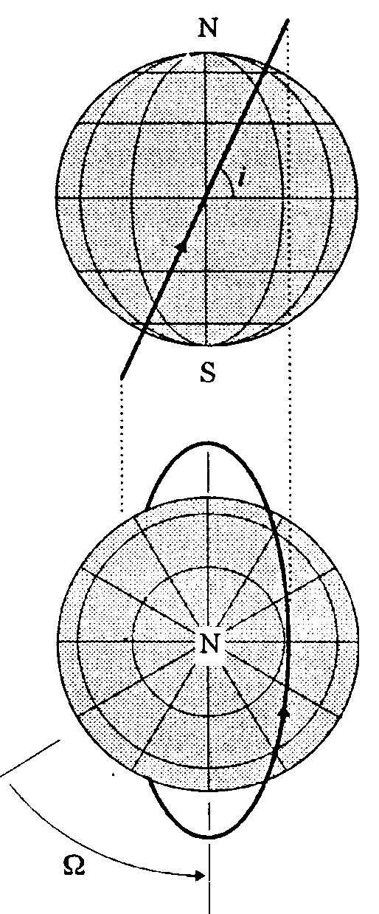
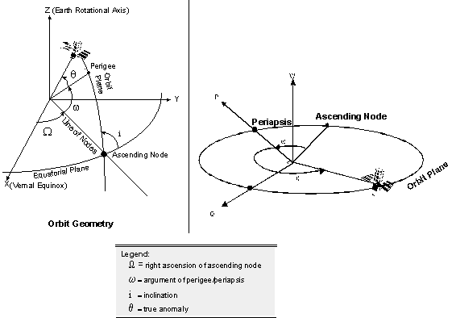
Ďalšie dôležité pojmy - orientácia obežnej roviny a obežnej dráhy v priestore:
inklinácia i – uhol medzi rovinou obehu a rovinou rovníka Zeme
uzol (node) – bod, v ktorom satelit prechádza rovinou rovníka
vzostupný uzol (ascending node) – ak sat. prechádza z juhu na sever
- orientácia vzostupného uzla (Ω) – vzhľadom k referenčnému smeru, ktorým je smer na rovníkovej rovine od stredu Zeme k jarnému bodu (nejakej hviezde) v jarnej rovnodennosti
[1,2]

Slide 24
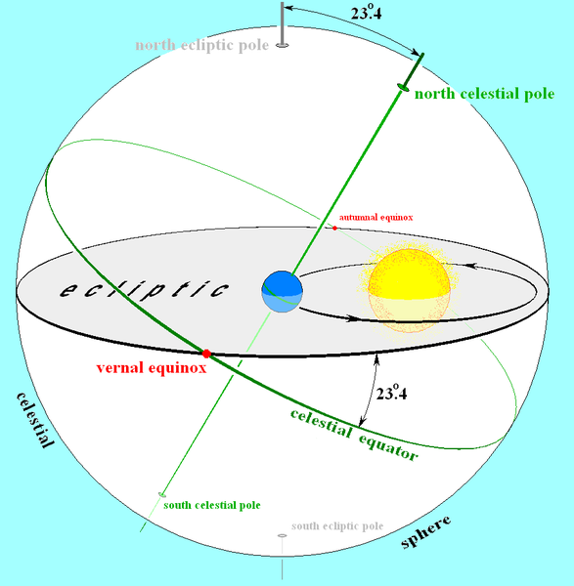
Pojmy - anglické vs. slovenské :
jarný bod = vernal equinox
ekliptika = ecliptic
nebeská sféra = celestial sphere
nebeský (svetový) rovník =
celestial equator (priemet roviny rovníka Zeme na nebeskú sféru)
obr. – zdroj: http://en.wikipedia.org/wiki/File:Earths_orbit_and_ecliptic.PNG

Slide 25
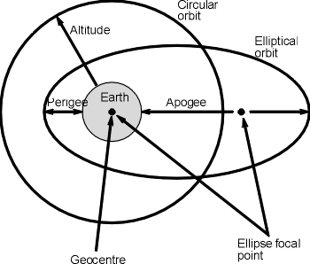
- výška
- kruhová dráha
- eliptická dráha
Rýchlosť satelitu: - v apogeu najnižšia, v perigeu najvyššia
Perióda obehu elipsy ale aj kruhu:
(vzhľadom k inerciálnemu priestoru-k pozadiu, ktoré nemení svoju rýchlosť):
T² = (4 π² a³) / μ
a – hl. poloos
μ – Keplerova konštanta= G.m_{E}
_{Pre GEO: 23 h. 56 min 4,1 s.}
=hviezdny deň, nie slnečný(slnečný deň je 24h.)
- ohnisko elipsy
Obr.: Obežné dráhy satelitov; názvoslovie
zdroj: www.radio-electronics.com/info/satellite/sate...

Slide 26
PROBLEMATIKA PORÚCH OBEŽNÝCH DRÁH
– vzhľadom k ideálnym geometrickým: z dôvodu splošteného tvaru Zeme (nie ideálnemu tvaru gule; na póloch je polomer Zeme < o 21 km než na rovníku) a preto aj meniacemu sa gravitačnému pôsobeniu na satelit - dlhodobá porucha môže zmeniť uzol aj perigeum → problém v komunikácii. Pre apogeum to nie je problém.
- pri inklinácii eliptickej dráhy 63,4 ° sa porucha neobjavuje (a to platí zrejme pre ktorúkoľvek planétu → satelity s touto inklináciou niekde inde v kozme môžu byť umelé ☺ ) [3]
systémy viacerých družíc majú teda rovnaký parameter a, e, i, ω, ale odlišné Ω
GEO orbita nie je presne kruhová, ani nie je presne nad rovníkom (určitá inklinácia)
na dráhy geostac. satelitov pôsobia v priebehu dňa rušivo aj gravitačné sily slnka, mesiaca a nie celkom pravidelný-kruhový tvar rovníka → vznik rušivých polohových „oscilácií“ (L,R,Z oscilácie v pravouhlom systéme R-Radiálny, L-tangenciálny, Z-kolmo na rovinu R,L)
s tým súvisia potom odchýlky pokrytia (pri posudzovaní komunikácie užívateľ–satelit)
musia sa systematicky korigovať – riadením družice

Slide 27
Nastavenie prijímacej satelitnej antény

Slide 28
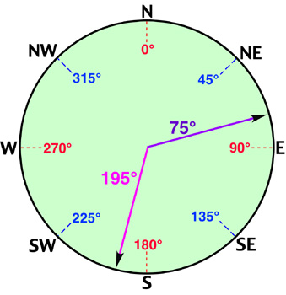
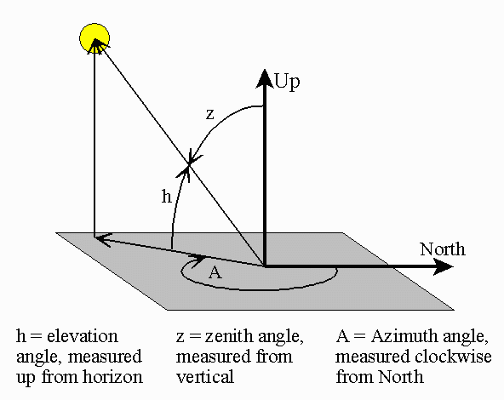
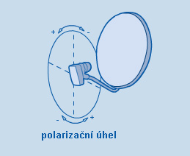
Pozícia satelitu: azimut a elevácia
rovina horizontu alebo vodorovnej roviny
AZIMUT – orientovaný uhol medzi určitým smerom a severným smerom (z pohľadu užívateľa)
www.physicalgeography.net/.../angles_azimuth.jpg
LNB skew
www.srrb.noaa.gov/highlights/sunrise/azelzen.gif
Elevácia (h) - uhol vo zvislej rovine meraný od vodorovnej roviny k smeru pohľadu

Slide 29
Výpočet uhlov pre nastavenie satelitnej antény EL-elevácie, AZ-azimutu:
Keď sme na J-pologuli:
Výpočet pomocného parametra h:
Hodnota 0.1513:
Spresnenie vzhľadom na magn.deklináciu:
Kde: S...pozícia satelitu (jeho zem. dĺžka) v stupňoch; pri východných (°E ) treba brať zápornú hodnotu
L... Zem. Dĺžka miesta príjmu, pri východných (°E ) treba brať zápornú hodnotu
B – zem.šírka miesta príjmu
R – polomer Zeme
H – výška satelitu na zem.povrchom
Výpočet LNB Skew (natočenie nízkošumového konvertora- Low Noise Block):

Slide 30
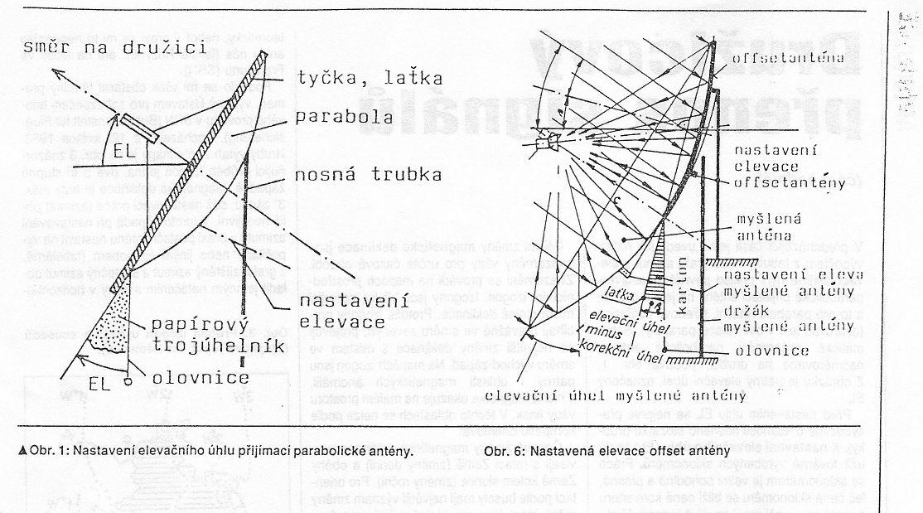
Nastavenie AZ a EL prakticky [5]:

Slide 31
.... čo všetko potrebujem vedieť?
... môžeme si pomôcť aj softvérmi alebo internetovými aplikáciami

Slide 32
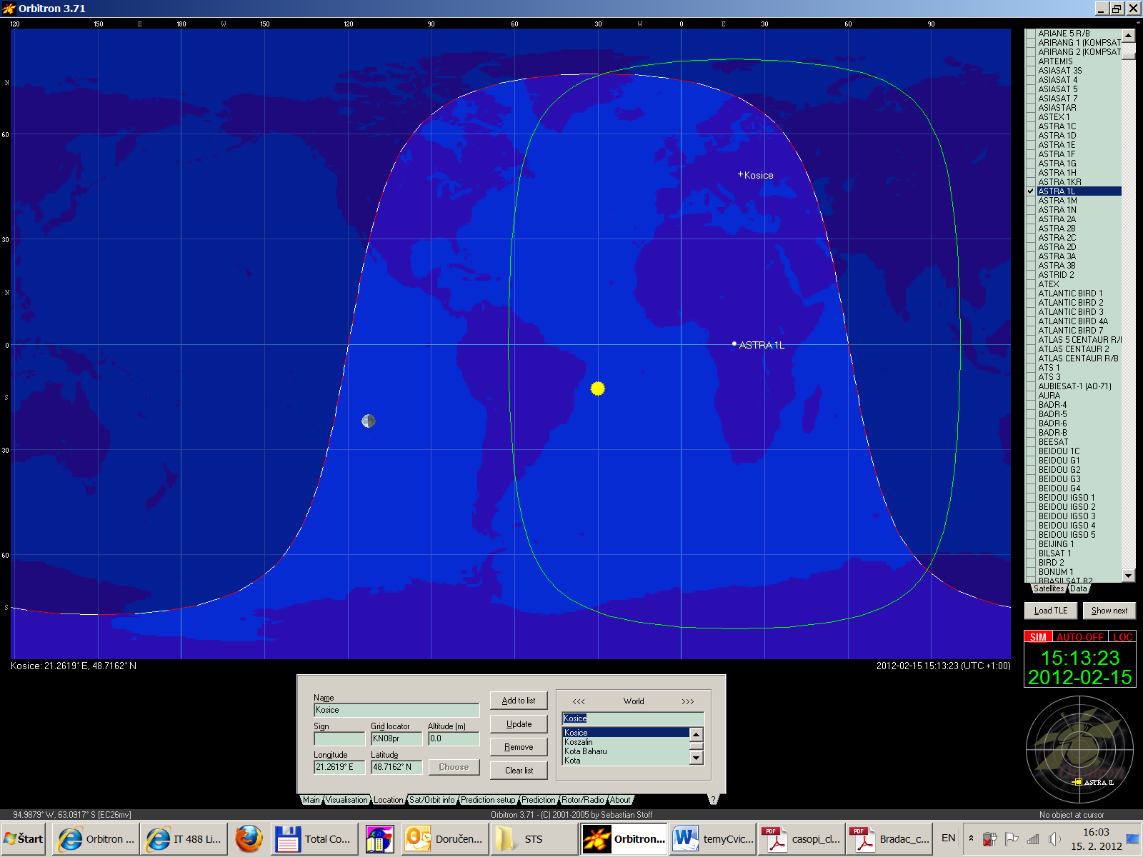
Ukážka okna aplikácie Orbitron (napr. zo str. http://www.stoff.pl/ + aktualizácia TLE zo str. http://www.stoff.pl/downloads.php) - stiahnuť, pracovať s tým pri učení a úlohách!

Slide 33
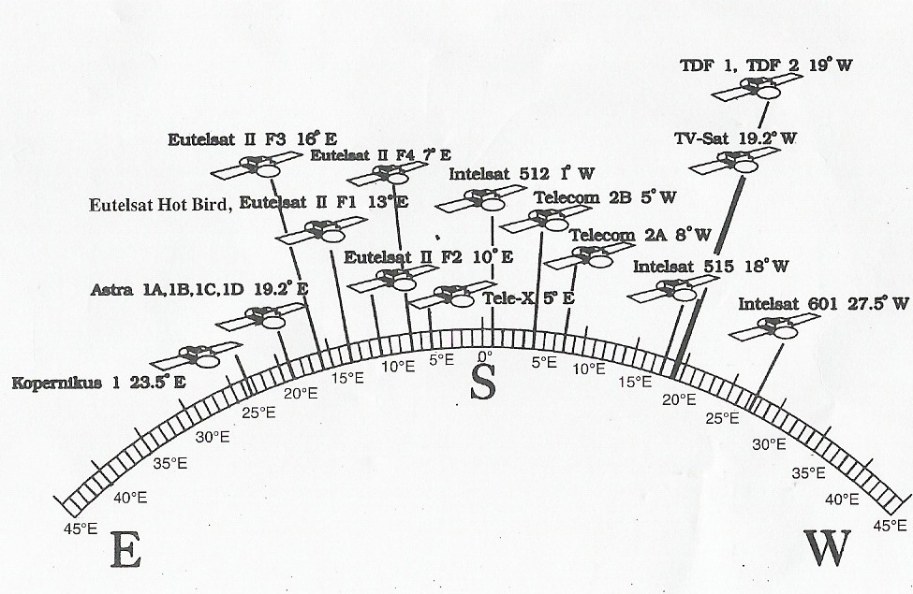
Výber satelitu...

Slide 34
alebo z iných dostupných údajov...
Name | NORAD ID | Int'l Code | Launch date | Period [minutes] | Longitude | Action
INTELSAT 16 | 36397 | 2010-006A | February 12, 2010 | 1538.2 | 0° | Track it
TELECOM 2C | 23730 | 1995-067A | December 6, 1995 | 1470.3 | 145.9° W | Track it
INMARSAT 2-F1 | 20918 | 1990-093A | October 30, 1990 | 1436.1 | 142.1° W | Track it
GALAXY 15 | 28884 | 2005-041A | October 13, 2005 | 1436.1 | 133° W | Track it
DIRECTV 7S | 28238 | 2004-016A | May 4, 2004 | 1436.1 | 119.1° W | Track it
ECHOSTAR 7 | 27378 | 2002-006A | February 21, 2002 | 1436.1 | 118.9° W | Track it
GSTAR 1 | 15677 | 1985-035A | May 8, 1985 | 1436.1 | 105.7° W | Track it

Slide 35
Prehľad všetkých družíc (pozícia, názov, operátor, dátum spustenia, komentár) je napr. na str.
http://www.satbeams.com/satellites
Dá sa tam tiež zobraziť pokrytie zem.povrchu (footprint, stopa) zvolenou družicou

Slide 36
Čo je čo?
separácia – odstup medzi družicami na tej istej dráhe (u GEO systémov...2 až 3°)
elevácia (uhol nad horizontom) a azimut (uhol pravo-ľavého natočenia antény) viditeľnej družice na danom mieste, dĺžka (šikmej) zostupnej dráhy družice
magn. deklinácia (odklon) skutočného sev. pólu Zeme od magnetického sev. pólu – musí sa zohľadniť pri výpočte azimutu a elevácie prijímacej antény (čiary na mape, spájajúce miesta s rovnakými magn. deklináciami = izogóny) – mení sa s časom
(DOBRÁ STRÁNKA PRE ZISTENIE magn. deklinácie:
http://www.ngdc.noaa.gov/geomagmodels/struts/calcDeclination)
Zem. šírka (latitude) . .. viď ďalej
Zem. dĺžka (longitude) .... viď ďalej
Deklinácia

Slide 37
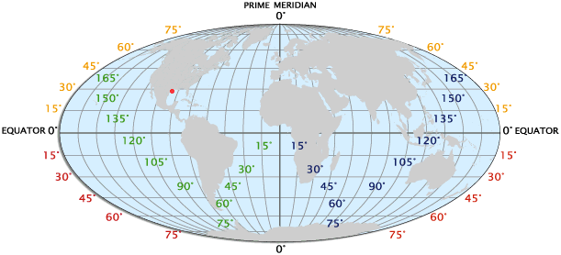
Longitude
Latitude
source: http://www.worldatlas.com/aatlas/imageg.htm

Slide 38
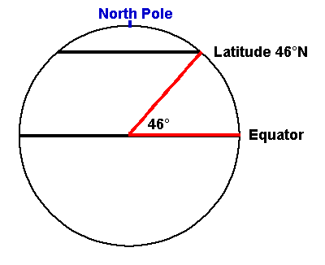
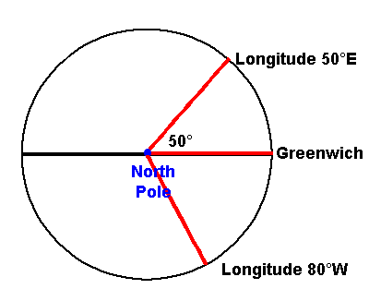
Osový systém „Zemepisná šírka (latitude) [°],
Zemepisná dĺžka (longitude) [°]“
vystupujú vo vzťahoch pre výpočet Az. a El.
(nebudeme počítať ☺ , ale treba rozumieť )
(viac v prezentácii [1] - lec02.ppt)
www.sailtrain.co.uk/.../images/latitude46.gif

Slide 39
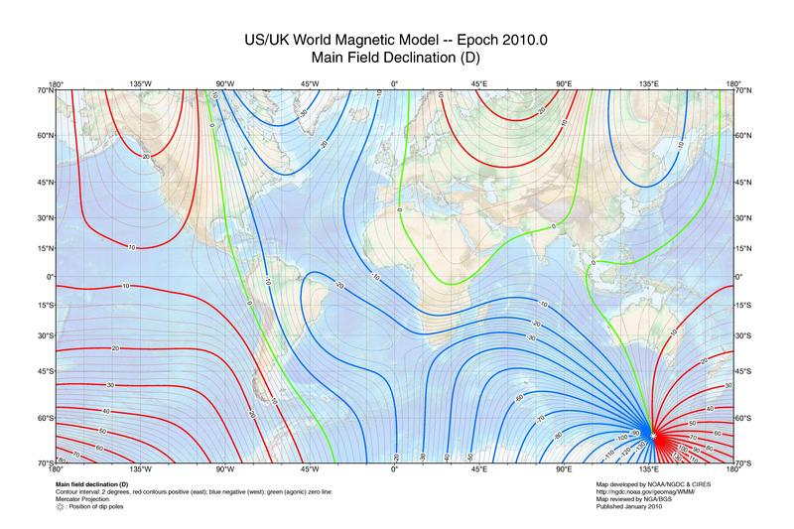
Magnetická deklinácia – izogóny v r. 2010
http://en.wikipedia.org/wiki/Magnetic_declination

Slide 40
Takže teraz už môžem vypočítať a nastaviť: azimut a elevácia
rovina horizontu alebo vodorovnej roviny
AZIMUT – orientovaný uhol medzi určitým smerom a severným smerom (z pohľadu užívateľa)
www.physicalgeography.net/.../angles_azimuth.jpg
LNB skew
www.srrb.noaa.gov/highlights/sunrise/azelzen.gif
Elevácia (h) - uhol vo zvislej rovine meraný od vodorovnej roviny k smeru pohľadu

Slide 41

Ešte trochu o anténach ☺
e-m žiarenie/vlnenie,
čo je anténa, aktívne a pasívne prvky antény a ich konštrukcia
smerový uhol, zisk antény, ...

Slide 42
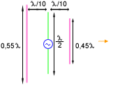
Problematika antén – základné tvary
Izotropný žiarič (isotropic radiator) všesmerová anténa – fiktívna – často používaná ako vzťažná pri vyjadrení zisku iných antén v [dBi]
Smerové antény (vyžarovaný výkon sústredený do užšieho lúča → smerová charakteristika tvarovaná konštrukčným prevedením antény). Základný prvok smerovej antény - dipól
smer max.príjmu
dipól (polvlnový: l=λ/2
Ďalšie tvary smerových antén
Anténa typu Yagi
reflektor– pasívny prvok antény – odráža e-m žiarenie na žiarič,formuje tvar charakteristiky, zvyšuje zisk
žiarič – aktívny prvok antény – napr. polvlnový dipól
direktory – pasívne prvky antény – formujú tvar charakteristiky, zvyšujú zisk
smer dopadajúceho e-m žiarenia - signálu
- všetko upevnené na vodivej, alebo nevodivej tyči

Slide 43
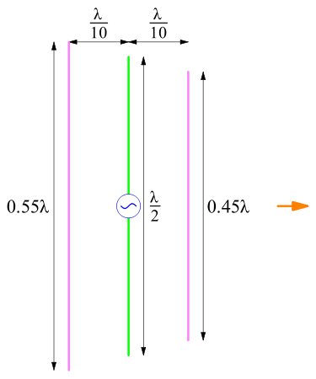
- Potom smerový uhol Yagiho antény (je už užší než uhol samotného dipólu):
Ďalšie konštrukčné tvary antén
Žiariče môžu mať rôzny tvar (slučkový dipól, „krídelká“- tvar V, ...), reflektory majú rôzny tvar (viac tyčí, ploché mreže vodivo pospájané, tvarované do „vankúša“ alebo do paraboloidu, tanierové v tvare paraboloidu,...), direktorov v Yagiho anténach može byť viac.
To všetko ovplyvňuje zisk a smerovosť antény (účinnosť smerovej charakteristiky, počet lalokov, smerový uhol)
žiarič (dipól)
-3dB
- hlavný lalok
0dB
- zadný lalok (tiež môže byť hlavný a ďalšie)
smerový uhol
- postranný lalok

Slide 44
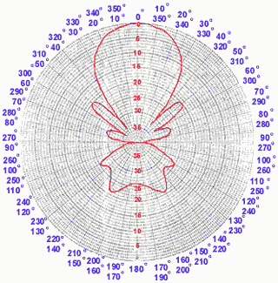
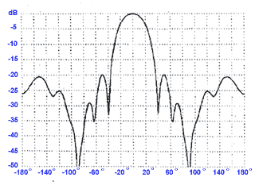
Obr. Ukážka anténovej charakteristiky v pravouhlých súradniciach (rovina „E“, horizontálna) pre typickú 10-prvkovú Yagi-anténu
a v polárnych súradniciach

Slide 45
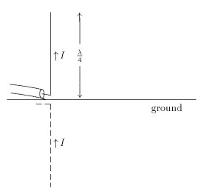
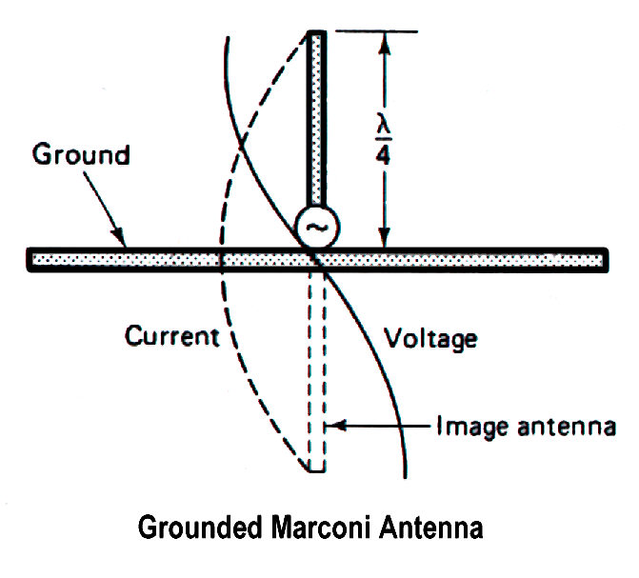
Poznáme tiež 1/4-vlnovú anténu (Marconi antenna):
Obr.: Priebeh napäťovej a prúdovej vlny indukovanej v anténe

Slide 46
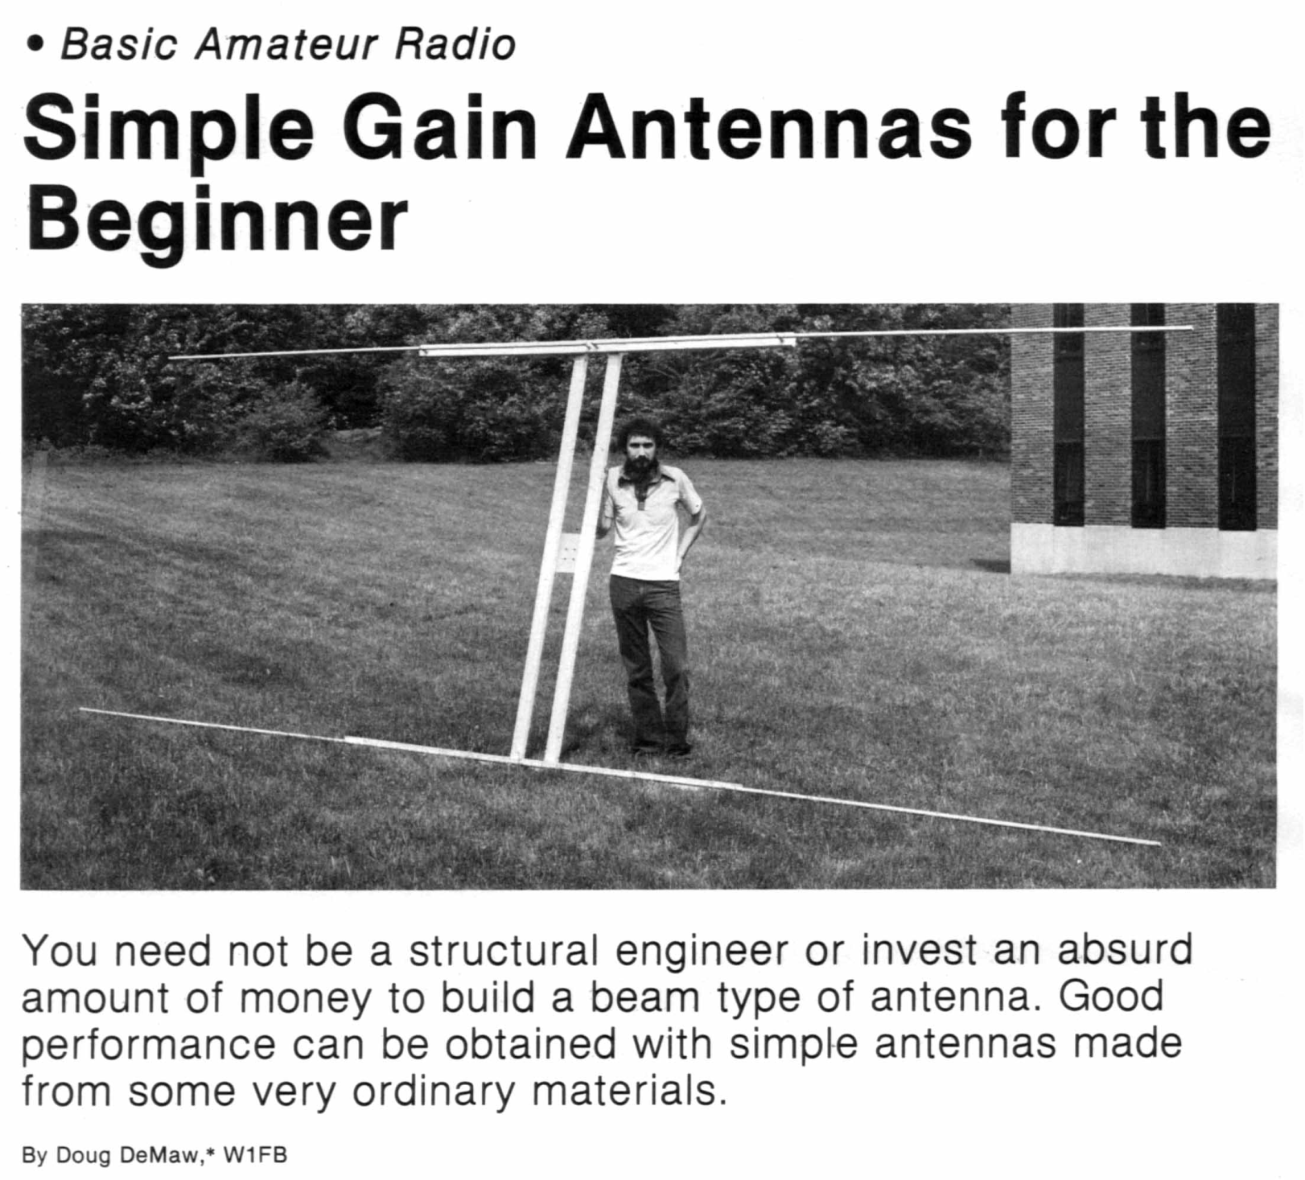
☺

Slide 47
snaha konštruktérov: zlepšiť smerovosť a zvýšiť zisk → rôzne tvary žiaričov a reflektorov

Slide 48
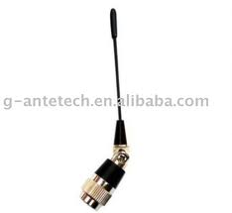
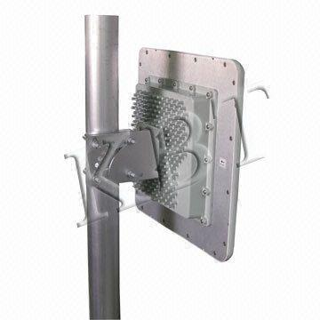
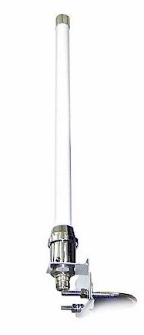
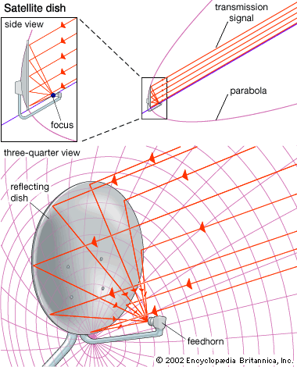
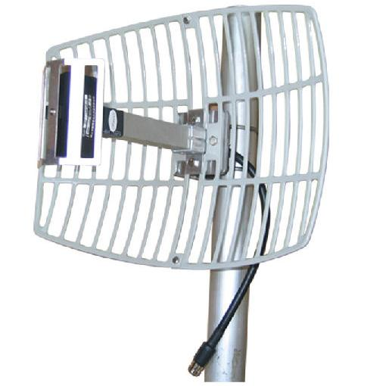
Antény – rôzne tvary
plošná anténa
(flat antenna)
mikrovlnová anténa; parabolický reflektor

Slide 49
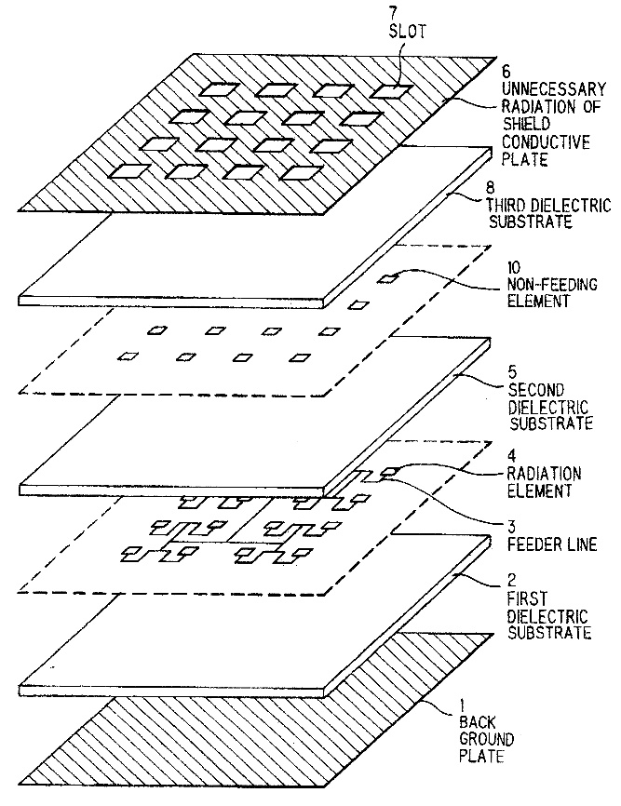
Plošná anténa
žiariče (poprepájané vodivé plôšky)
Obr. : Hitachi

Slide 50
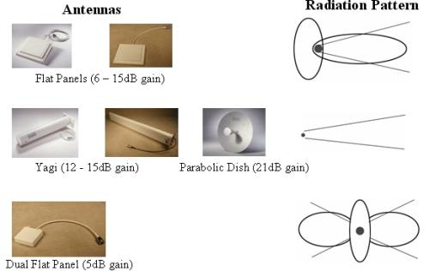
plošné antény

Slide 51
pre satelitný príjem:
Parabolické reflektory

Slide 52
Reflektorové antény – parabolové, „tanierové“ (Dish) antény
reflektor
žiarič
Symmetrická spredu napájaná (žiarič je vpredu, na strane dopadajúceho e-m žiarenia)
Ofsetová (výrez z hornej časti parabolickej plochy – výhody: menší rozmer, nenasneží ...) - spredu napájaná
Ofsetová – Cassegrain (2 reflektory...)
Offset-Fed, Gregorian

Slide 53
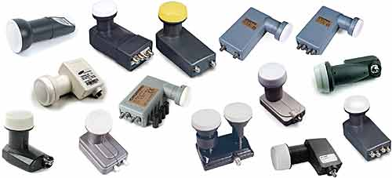
Satelitné konvertory – LNB - Low Noise Block
zariadenie používané pre zosilnenie a prenos signálov z pásiem 10.7-11.7 a 11.7-12.75 GHz do pásma prvej satelitnej medzi frekvencie (IF - 950-2150 MHz).
Ich základnými parametrami sú: zosilnenie, šumový činiteľ, spotreba energie (prúdu) a schopnosť pracovať s MPEG2/MPEG4 prijímačom
Typické parametre celopásmového konvertora sú: zosilnenie 55dB, šumový činiteľ 0.3 až 0.7dB, spotreba energie 100mA. V prípade twin, dual alebo quatro konvertorov môže spotreba prúdu dosiahnuť 400mA.

Slide 54
Satelitné frekvenčné pásma

Slide 55
Číslo pásma | Názov a účel | Abecedný symbol | Frekvencia
4 | VLF |  | 3÷30 kHz
5 | LF |  | 30÷300 kHz
6 | MF |  | 300÷3GHz
7 | HF |  | 3÷30 MHz
8 | VHF (TV a i.) |  | 30÷300 MHz
9 | UHF (TV a i.) |  | 300 MHz÷3 GHz
10 | SHF (Super High Frequency) 3÷30 GHz | L - pásmo | 1÷2 GHz
 |  | S - pásmo | 2÷4 GHz
 |  | C - pásmo | 4÷8 GHz
 |  | X - pásmo | 8÷12 GHz
 |  | Ku - pásmo | 12÷18 GHz
 |  | K - pásmo | 18÷27 GHz
11 | EHF (Extremely High) 30÷300 GHz | Ka - pásmo | 27÷40 GHz
 |  | Milimetrové vlny | 40÷300 GHz
12 | THF (Tremendously...) | Submilimetrové vlny | 300÷3000 GHz
Rádiofrek-venčné pásma –
všetky
- z toho satelitné

Slide 56
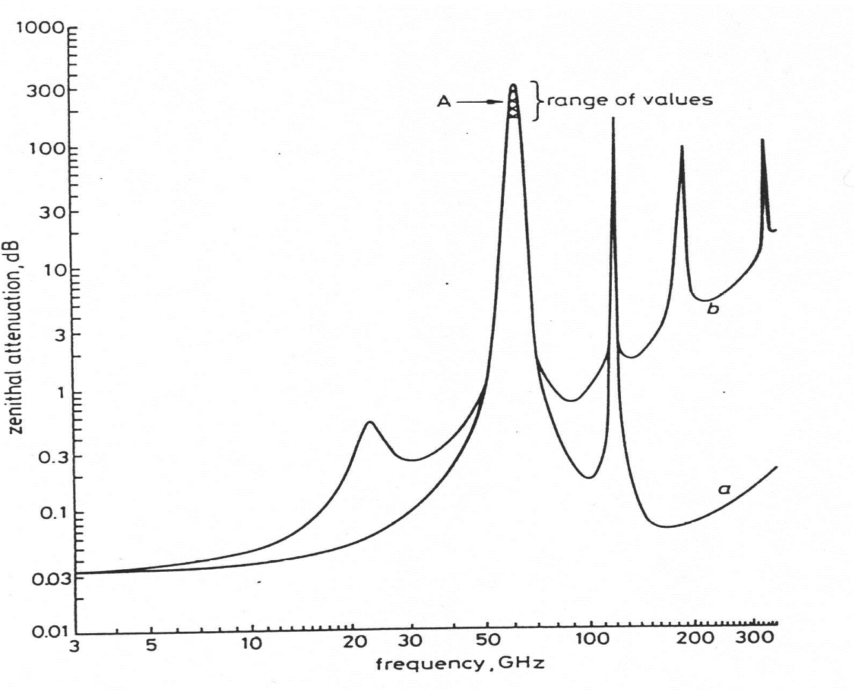
Možnosti využitia spektra s ohľadom na tlmiaci efekt kyslíka a vodných pár [1]
Resonance frequencies below 100GHz:
22.2GHz (H₂0)
53.5-65.2 GHz (Oxygen)
Atmospheric attenuation effects for Space-to-Earth as a function of frequency (clear air conditions). (a) Oxygen; (b) Water vapor. [Source: ITU © 1988]

Slide 57
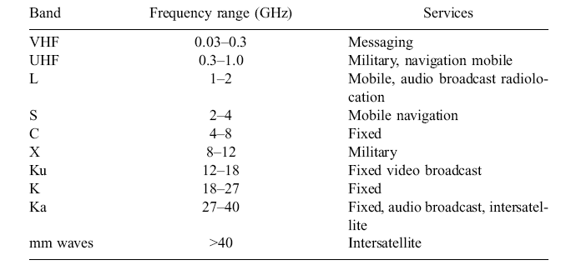
Tab. Alokácia satelitných komunikačných frekv. pásiem
[3]

Slide 58
Tab. : Príklady up a down dráh pri sat. kom. (vyššia frekv. je pre uplink)

Slide 59
EARTHSTATION FREQUENCIES
BAND | FREQUENCY
IF | 70 - 150 MHz
L | 800 - 2150 MHz
SATELLITE FREQUENCIES (GHz)
BAND | DOWNLINK | UPLINK
C | 3.700 - 4.200 | 5.925 - 6.425
X (Military) | 7.250 - 7.745 | 7.900 - 8.395
Ku (Europe) | FSS: 10.700 - 11.700 DBS: 11.700 - 12.500 Telecom: 12.500 - 12.750 | FSS & Telecom: 14.000 - 14.800 DBS: 17.300 - 18.100
Ku (America) | FSS: 11.700 - 12.200 DBS: 12.200 - 12.700 | FSS: 14.000 - 14.500 DBS: 17.300 - 17.800
Ka | ~18 - ~31 GHz
EHF | 30 - 300
V | 36 - 51.4
DBS = Direct Broadcast Satellite (Consumer direct-to-home Satellite TV) FSS = Fixed Satellite Service (Geostationary Comms Satellites for TV/Radio stations and networks) (Hz = Hertz, MHz = Megahertz, GHz= Gigahertz)
http://www.inetdaemon.com/tutorials/satellite/satellite-frequency-bands.shtml

Slide 60
Najčastejšie používané frekv.pásma:
C pásmo (4-8 GHz): už veľmi preťažené.
Ku pásmo (10-18 GHz): Väčšina systémov DBS (Direct Broadcast Satellite), rovnako ako existujúce systémy Internet DTH (Direct to the Home).
Ka pásmo (18-31 GHz): Ponúka väčšiu šírku pásma s menšími anténami, ale trpí viac poruchami prostredia a je dnes menej používané (väčšie náklady) v porovnaní s C a Ka.
[zdroj: G.Mason Univ., 2003]

Slide 61
Prehľad všetkých družíc (pozícia, názov, operátor, dátum spustenia, komentár) je napr. na str.
http://www.satbeams.com/satellites
Dá sa tam tiež zobraziť pokrytie zem.povrchu (footprint) zvolenou družicou

Slide 62
- vlastnosti a alokované pásma definované RR (Radio Regulations), IEEE a ITU
Medzinárodná koordinácia
ITU – alokácia pásiem, pravidlá (štandardy, odporúčania, mediácia pri riešení problémov, konferencie)
ETSI

Slide 63
Zdroje:
[1] J. Montana: Introduction to Satellite Communications, George Mason Univ. 2003
[2] Mobilné satelitné komunikácie (Preklad [4])
[3] M.O.Kolawole: Sat. Comm. Engineering.,Marcel Dekker, 2002, USA
[4] S.Omori, H. Wakana, S. Kawase: Mobile satellite Communications, 1998, Artech House, USA.
[5] J. Bradáč: Družicový přenos signálu, Elektronika 3/90.

